Slide 1
Revit Architecture
概念体量
掌握：
1、内建体量与可载入体量族的创建方法。
2、工作平面的概念与设置、显示方法。
3、模型线、参照线、参照点的绘制方法。
4、拉伸、旋转、扫描、放样、表面5种创建形状的方法。
5、创建、编辑体量楼层的方法。
6、体量统计与分析方法。

Slide 2
Revit Architecture
概念体量
熟悉：
1、内建体量与可载入体量族的区别。
2、参照点中基于主体的点和驱动点的区别，如何生成驱动点，如何变更点的主体。
3、自由形状与基于参照的形状的适用范围。
4、表面有理化的概念。
5、UV网格分割体量表面、表面图案填充、填充图案构件族的方法。
6、从体量表面创建建筑图元的方法：面楼板、面墙、面幕墙系统、面屋顶。

Slide 3
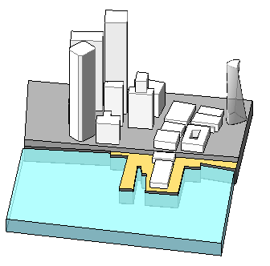
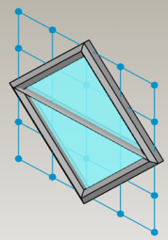
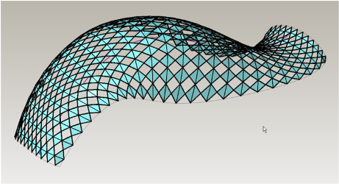
Revit Architecture
概念设计环境
在概念阶段中，创建体量来探索理念并执行早期的分析。 随着设计成熟，可以操纵这些表格，将其作为基础，以获得更详细的建筑结构。

Slide 4
Revit Architecture
创建内建体量
创建特定于当前项目上下文的体量。此体量不能在其他项目中重复使用。
单击“体量和场地”选项卡 “概念体量”面板 （内建体量）。
输入内建体量族的名称，然后单击“确定”。
应用程序窗口显示概念设计环境。
使用“绘制”面板上的工具创建所需的形状。
完成后，单击“完成体量”。

Slide 5
Revit Architecture
创建体量族
在族编辑器中创建体量族后，可以将族载入到项目中，并将体量族的实例放置在项目中。
单击 “新建” “概念体量”。
在“新建概念体量”对话框中，选择“体量.rft”，然后单击“打开”。概念设计环境将打开。使用“形状”工具和其他工具创建体量。

Slide 6
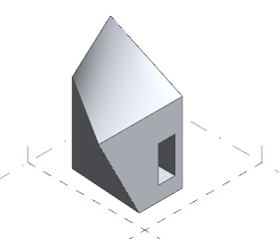
Revit Architecture
创建形状
创建形状以研究包含拉伸、扫描和放样的建筑概念。
形状是通过这样的过程创建的：绘制线和闭合环，选择两者，然后单击 （创建形状）。 使用该工具开发任何表面、三维实心或空心形状，然后通过三维形状操纵控件直接进行操纵。
以下线类型可用于产生形状
线
参照线
由点创建的线
导入的线
另一个形状的边
来自已载入族的线或边

Slide 7
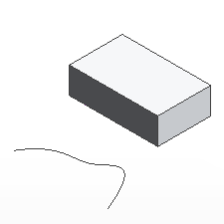
Revit Architecture
创建表面形状
在绘图区域中选择模型线、参照线或几何图形的边。

Slide 8
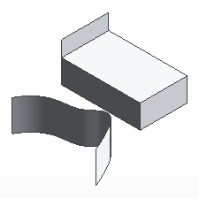
Revit Architecture
创建表面形状
单击“修改 | 线”选项卡 “形状”面板 （创建形状）。 线或边将拉伸成为表面。

Slide 9
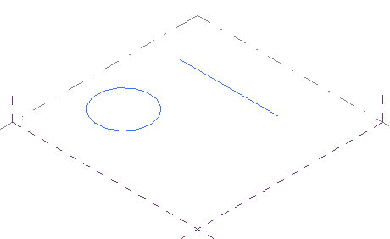
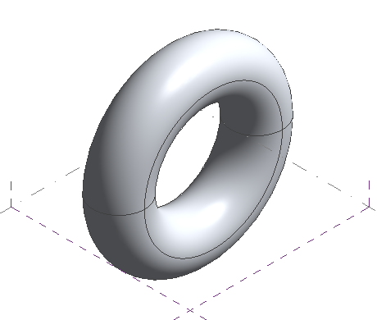
Revit Architecture
创建旋转形状
从线和共享工作平面的二维轮廓来创建旋转形状。
旋转中的线用于定义旋转轴，二维形状绕该轴旋转后形成三维形状。
在某个工作平面上绘制一条线。
在同一工作平面上邻近该线绘制一个闭合轮廓。
注： 可以使用未构成闭合环的线来创建表面旋转。
选择线和闭合轮廓。
单击“修改 | 线”选项卡 “形状”面板 （创建形状）。

Slide 10
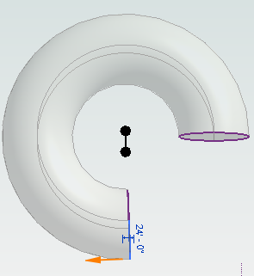
Revit Architecture
创建旋转形状
5.（可选）若要打开旋转，请选择旋转轮廓的外边缘。
6. 将橙色控制箭头拖曳到新位置。

Slide 11
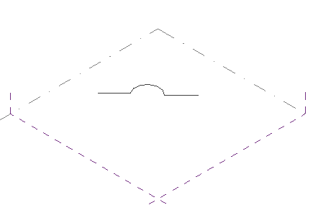
Revit Architecture
创建放样形状
从线和垂直于线绘制的二维轮廓创建放样形状。
放样中的线定义了放样二维轮廓来创建三维形态的路径。 轮廓由线处理组成，线处理垂直于用于定义路径的一条或多条线而绘制。
如果轮廓是基于闭合环生成的，可以使用多分段的路径来创建放样。 如果轮廓不是闭合的，则不会沿多分段路径进行放样。 如果路径是一条线构成的段，则使用开放的轮廓创建扫描。
1. 绘制一系列连在一起的线来构成路径。

Slide 12
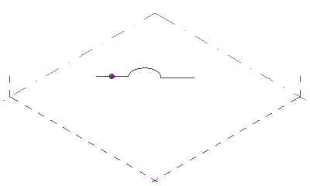
Revit Architecture
创建放样形状
2. 单击“创建”选项卡 “绘制”面板 （点图元），然后沿路径单击以放置参照点。

Slide 13
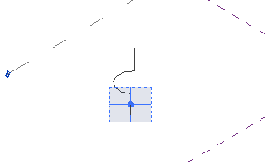
Revit Architecture
创建放样形状
3. 选择参照点。 工作平面将显示出来。

Slide 14
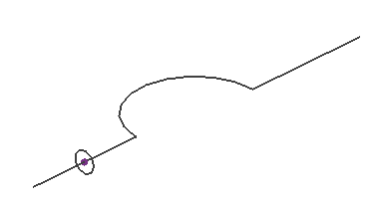
Revit Architecture
创建放样形状
4. 在工作平面上绘制一个闭合轮廓。

Slide 15
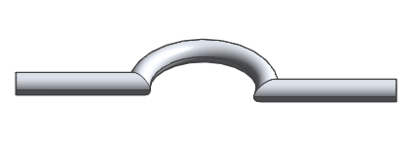
Revit Architecture
创建放样形状
5. 选择线和轮廓。
6. 单击“修改 | 线”选项卡 “形状”面板 （创建形状）。

Slide 16
Revit Architecture
创建放样融合形状
从垂直于线绘制的线和两个或多个二维轮廓创建放样融合形状。
放样融合中的线定义了放样并融合二维轮廓来创建三维形状的路径。轮廓由线处理组成，线处理垂直于用于定义路径的一条或多条线而绘制。
与放样形状不同，放样融合无法沿着多段路径创建。但是，轮廓可以打开、闭合或是两者的组合。

Slide 17
Revit Architecture
创建放样融合形状
1. 绘制线以形成路径。

Slide 18
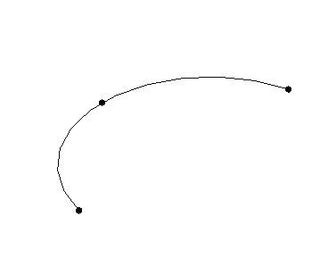
Revit Architecture
创建放样融合形状
2. 单击“创建”选项卡 “绘制”面板 （点图元），然后沿路径放置放样融合轮廓的参照点。

Slide 19
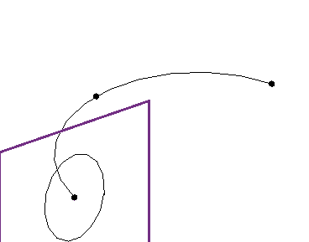
Revit Architecture
创建放样融合形状
3.选择一个参照点并在其工作平面上绘制一个闭合轮廓。

Slide 20
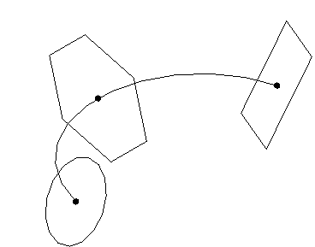
Revit Architecture
创建放样融合形状
4.绘制其余参照点的轮廓。

Slide 21
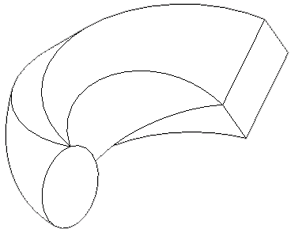
Revit Architecture
创建放样融合形状
5. 选择路径和轮廓。
6. 单击“修改 | 线”选项卡 “形状”面板 （创建形状）。

Slide 22
Revit Architecture
创建放样形状
通过单独工作平面上绘制的两个或多个二维轮廓来创建放样形状。
生成放样几何图形时，轮廓可以是开放的，也可以是闭合的。
在某个工作平面上绘制一个闭合轮廓。
选择其他工作平面。
绘制新的闭合轮廓。
在保持每个轮廓都在唯一工作平面的同时，重复步骤 2 到步骤 3。
选择所有轮廓。
单击“修改 | 线”选项卡 “形状”面板 （创建形状）。

Slide 23
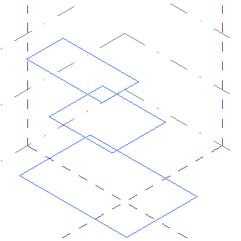
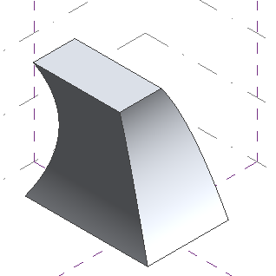

Slide 24
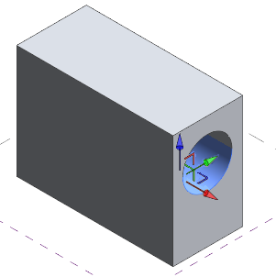
创建空心形状
使用“创建空心形状”工具来创建负几何图形（空心）以剪切实心几何图形。
在“创建”选项卡 “绘制”面板，选择一个绘图工具。
单击绘图区域，然后绘制一个相交实心几何图形的闭合环。
选择闭环。
单击“修改 | 线”选项卡 “形状”面板 “创建形状”下拉菜单 （空心形状）。 将创建一个空心形状拉伸。
（可选）单击“修改 | 形状图元”选项卡 “形状”面板 （实心形状），以将该形状转换为实心形状。

Slide 25
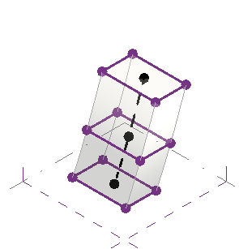
透视模式
在概念设计环境中，透视模式将形状显示为透明，显示了其路径、轮廓和系统生成的引导。
透视模式一次仅适用于一个形状。 如果显示了多个平铺的视图，当您在一个视图中对某个形状使用透视模式时，其他视图中也会显示透视模式。
透视模式显示下列形状的可编辑图元：
轮廓
定义形状拉伸、放样、旋转和扫描的几何图形。

Slide 26
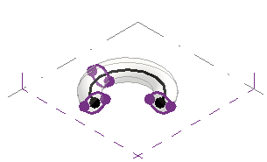
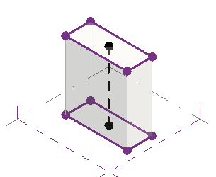
显式路径：定义放样路径的线
隐式路径：系统为构造拉伸和放样而创建的线

Slide 27
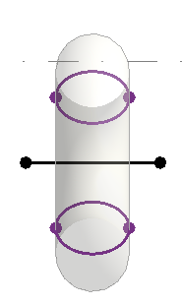
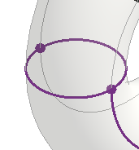
轴：定义旋转方向的线。
控制节点：系统为承载各个轮廓而创建的点

Slide 28
体量楼层
在概念设计期间，使用体量楼层划分体量以进行分析。体量楼层提供了有关切面上方体量直至下一个切面或体量顶部之间尺寸标注的几何图形信息。
可以在项目中定义的每个标高处创建体量楼层。体量楼层在图形中显示为一个在已定义标高处穿过体量的切面。

Slide 29
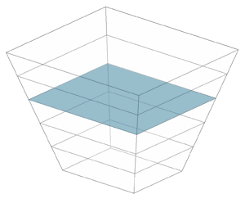
软件会计算每个体量楼层的下列项
面积：每个体量楼层的面积，其单位为平方单位。使用该信息可粗略估计成本或确定设计的使用比率。

Slide 30
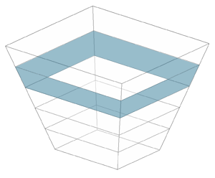
软件会计算每个体量楼层的下列项
外表面积：从该体量楼层向上到下一体量楼层的外表面积。使用该信息可基于平方单位粗略估计建筑外部面积的成本。

Slide 31
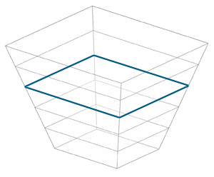
软件会计算每个体量楼层的下列项
周长：每个体量楼层的周长。使用该信息可基于线性尺寸标注粗略估计成本。

Slide 32
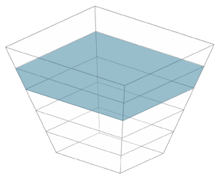
软件会计算每个体量楼层的下列项
体积：每个体量楼层的体积，其单位为立方单位。使用该信息可估计 HVAC 负荷。

Slide 33
创建体量楼层
将标高添加到项目中（如果尚未执行该操作）。
体量楼层基于在项目中定义的标高。
选择体量。
可以在任何类型的项目视图（包括楼层平面、天花板平面、立面、剖面和三维视图）中选择体量。
单击“修改 | 体量”选项卡 “模型”面板 （体量楼层）。
在“体量楼层”对话框中，选择需要体量楼层的各个标高，然后单击“确定”。
最初，如果您选择的某个标高与体量不相交，则软件不会为该标高创建体量楼层。 但是，如果您稍后调整体量的大小，使其与指定的标高相交，则软件会在该标高上创建体量楼层。

Slide 34
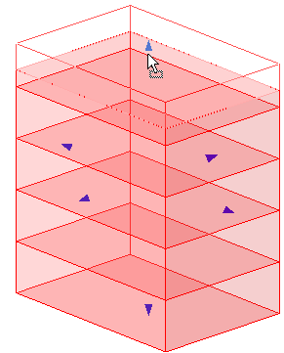
创建体量楼层后，可以执行下列任一操作：
选择某个体量楼层，以查看其属性（包括面积、周长、外表面积和体积）并指定用途。
标记体量楼层。
从体量楼层创建建筑楼层。

Slide 35
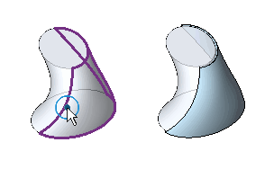
从体量面创建墙
使用“面墙”工具，通过拾取线或面从体量实例创建墙。此工具将墙放置在体量实例或常规模型的非水平面上。

Slide 36
从体量面创建墙
打开显示体量的视图。
单击“体量和场地”选项卡 “面模型”面板 （面墙）。
在类型选择器中，选择一个墙类型。
在选项栏上，选择所需的标高、高度、定位线的值。
（可选）要从一个体量面创建墙，请单击“修改|放置面墙”选项卡 “多重选择”面板 （选择多个）以禁用它。（默认情况下，处于启用状态。）
移动光标以高亮显示某个面。
单击以选择该面。
如果已清除“选择多个”选项，系统会立即将墙放置在该面上。

Slide 37
从体量面创建墙
8. 如果已启用“选择多个”，请按如下操作选择更多体量面：
单击未选择的面以将其添加到选择中。单击所选的面以将其删除。
光标将指示是正在添加 (+) 面还是正在删除 (–) 面。
要清除选择并重新开始选择，请单击“修改|放置面墙”选项卡 “多重选择”面板 （清除选择）。
选中需要的面后，单击“修改|放置面墙”选项卡 “多重选择”面板 “创建墙”。

Slide 38
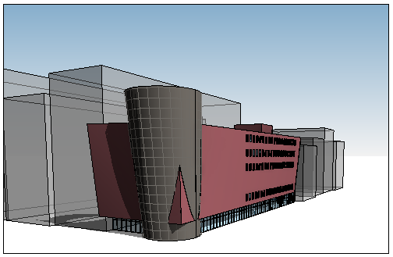
谢 谢
Thanks

